Slide 1
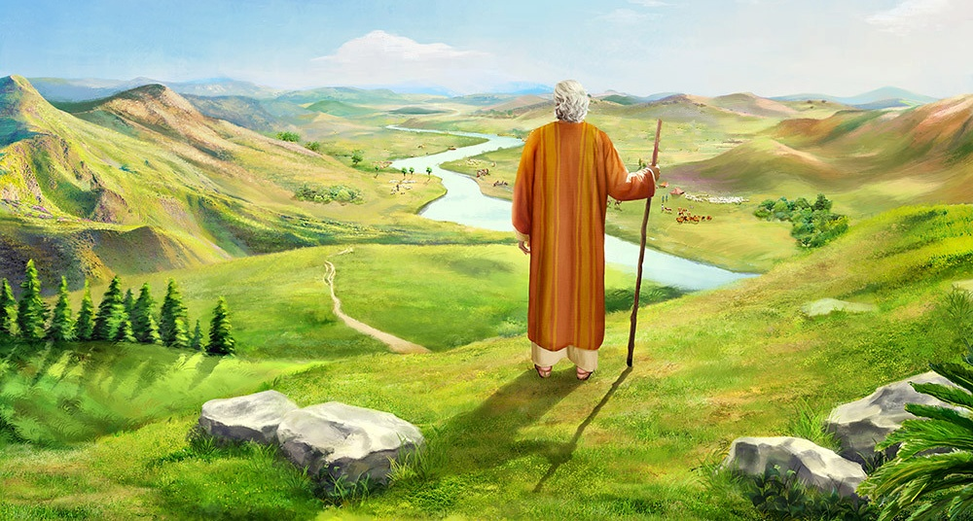
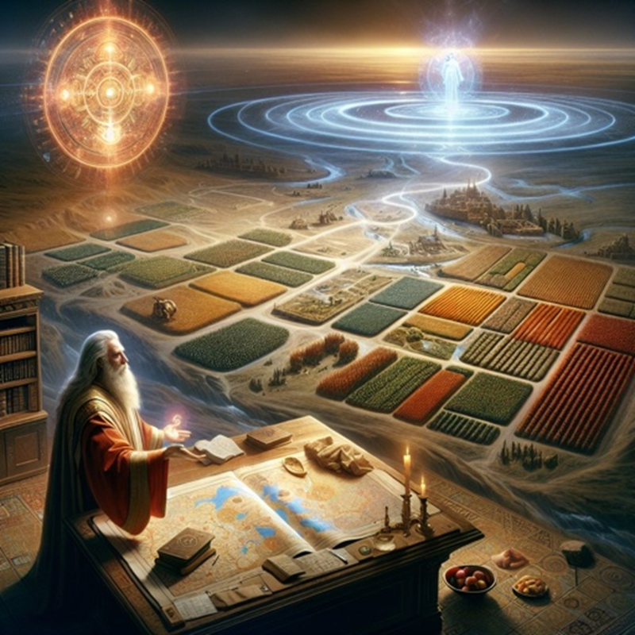
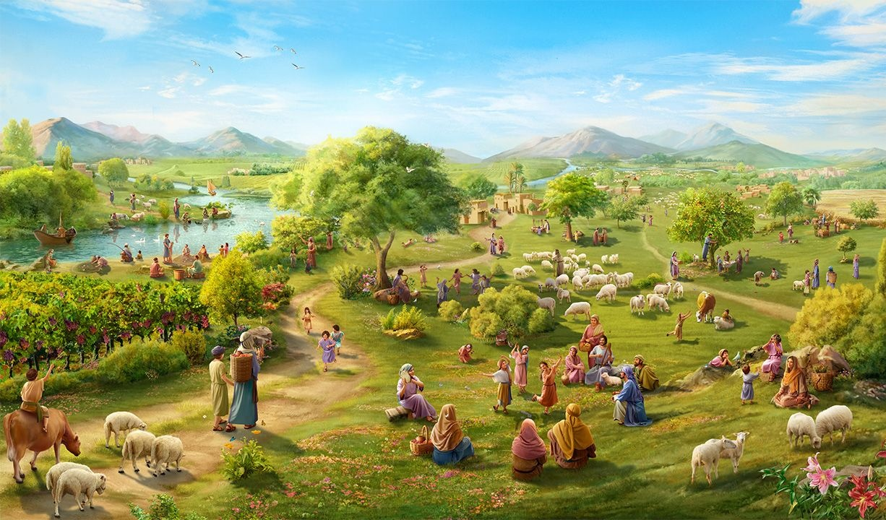
¡DIOS ES FIEL!
Lección 12 para el 20 de diciembre de 2025

Slide 2

“No faltó ninguna palabra de las buenas que el Señor había hablado a la casa de Israel. Todo se cumplió” (Josué 21:45)

Slide 3

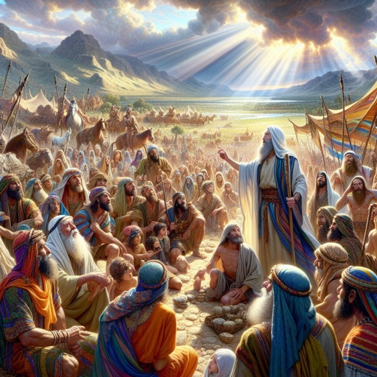
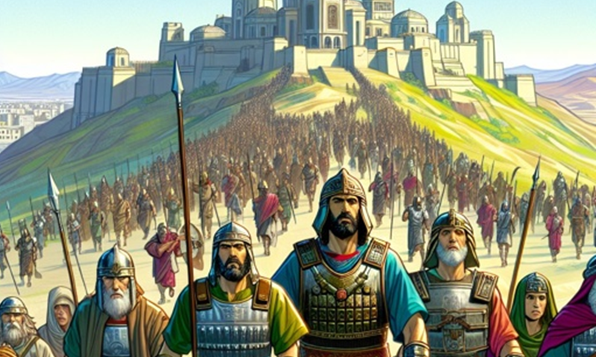





Josué era ya anciano y aún quedaban territorios por conquistar. Reunió a los nuevos líderes para animarlos a continuar la conquista.
La capacidad para alcanzar la victoria no estaba en ellos, sino en Dios. Así que les recordó la fidelidad que Dios ya había demostrado y les aseguró que seguiría siendo fiel.
Pero también les presentó los peligros. En realidad, había un único peligro, el mismo que nosotros debemos enfrentar hoy: dejar de ser fieles a Dios; devolver la fidelidad de Dios con infidelidad por nuestra parte.
La fidelidad de Dios (Josué 21:43-45)
Lo que Dios ha hecho y lo que hará (Josué 23:1-5)
El premio a la fidelidad (Josué 23:6-10)
Lo que nosotros hemos de hacer (Josué 23:11-14)
El castigo a la infidelidad (Josué 23:15-16)

Slide 4


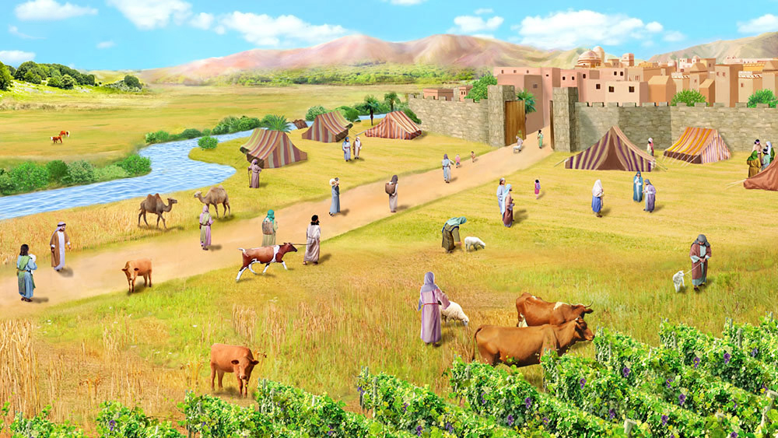
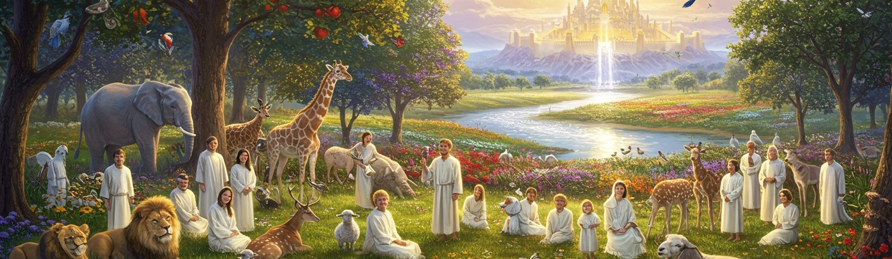
LA FIDELIDAD DE DIOS
“No faltó palabra de todas las buenas promesas que Jehová había hecho a la casa de Israel; todo se cumplió” (Josué 21:45)
Dios había entregado a Israel “toda la tierra” (Jos. 21:43) y había entregado en sus manos a “todos sus enemigos” (Jos. 21:44), así que “todo se cumplió” (Jos. 21:45).
El uso repetido de la palabra “todo” realza la fidelidad de Dios en el cumplimiento de sus promesas. Sus enemigos habían sido vencidos por Dios. Podían habitar la tierra porque Dios la había poseído. Podían estar seguros de que podrían terminar de expulsar a los cananeos que aún habitaban en la tierra porque Dios había cumplido sus promesas hasta ahora, y seguiría cumpliéndolas en el futuro.
Todo esto repercute en nosotros para bien. Dios sigue siendo fiel (Dt. 7:9; Sal. 117:2; Lam. 3:22-23). Él ha prometido que nos salvará y nos dará la Tierra por heredad, y lo cumplirá (Flp. 1:6; 1P. 1:5; Sal. 37:29).

Slide 5

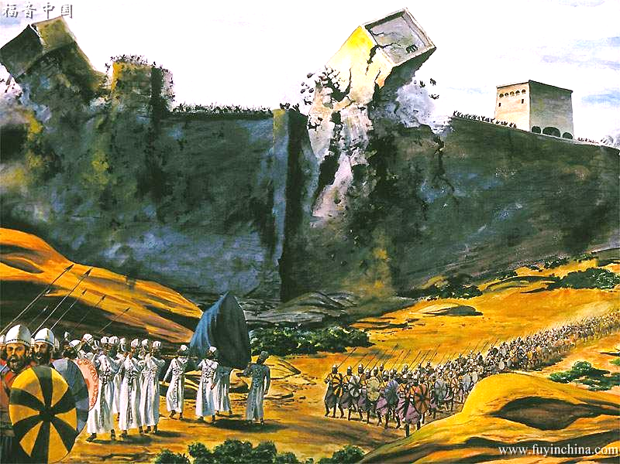
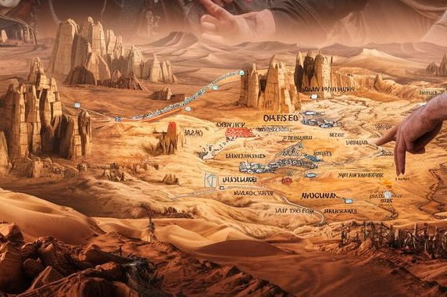
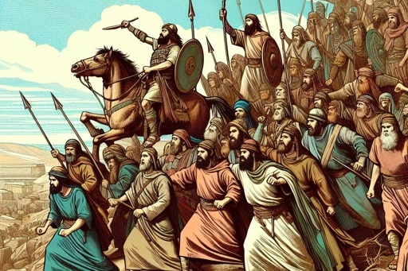
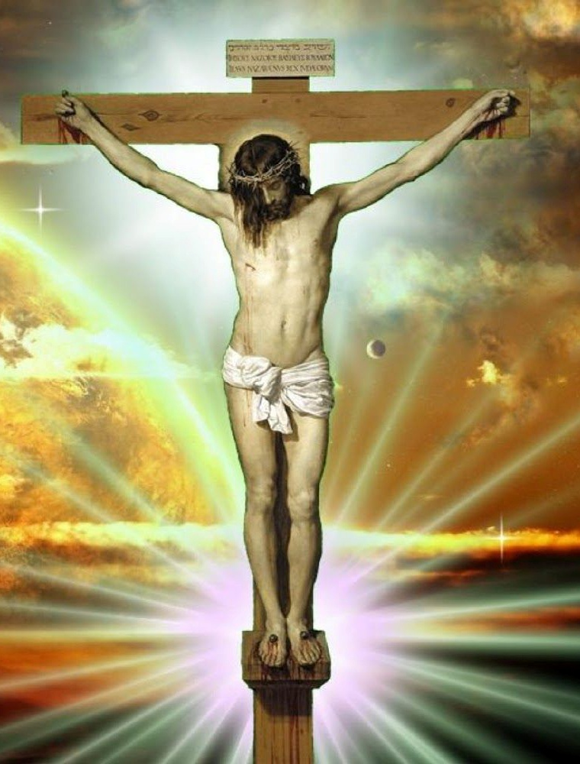
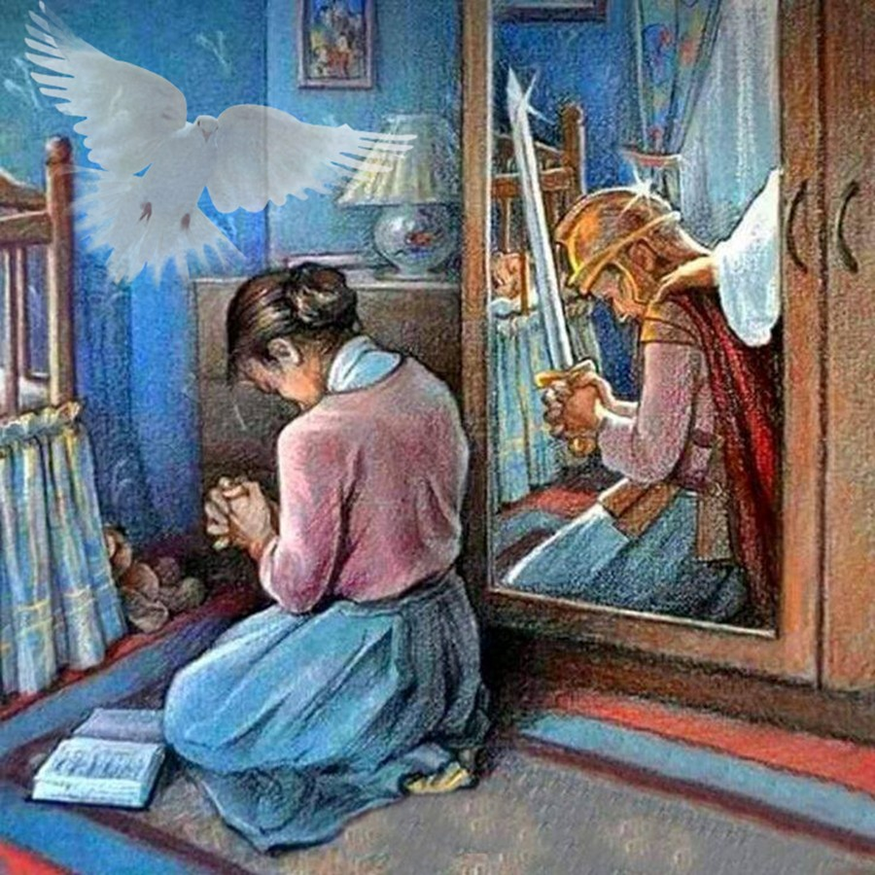
LO QUE DIOS HA HECHO Y LO QUE HARÁ
“Y vosotros habéis visto todo lo que Jehová vuestro Dios ha hecho con todas estas naciones por vuestra causa; porque Jehová vuestro Dios es quien ha peleado por vosotros” (Josué 23:3)
En su discurso ante los ancianos, Josué comienza diciéndoles lo que Dios ya había hecho y lo que aún iba a hacer:
Ha peleado contra las naciones
(Jos. 23:3)
Ha repartido la tierra entre las tribus (Jos. 23:4)
Arrojará a las naciones que aún quedan (Jos. 23:5)
Todo esto (lo ya hecho y lo aún por hacer) estaba sujeto a una única condición por parte de Israel: la obediencia (Jos. 23:6).
La historia de Israel es una lección para nosotros hoy. Dios ya ha vencido sobre el pecado y nos ha dado la seguridad de la salvación gracias al sacrificio de Jesús (Col. 2:15).
A nosotros nos toca continuar la batalla, y confiar en el Espíritu Santo a fin de vivir una vida triunfante (2Co. 10:3-5; Ef. 6:11-18).

Slide 6

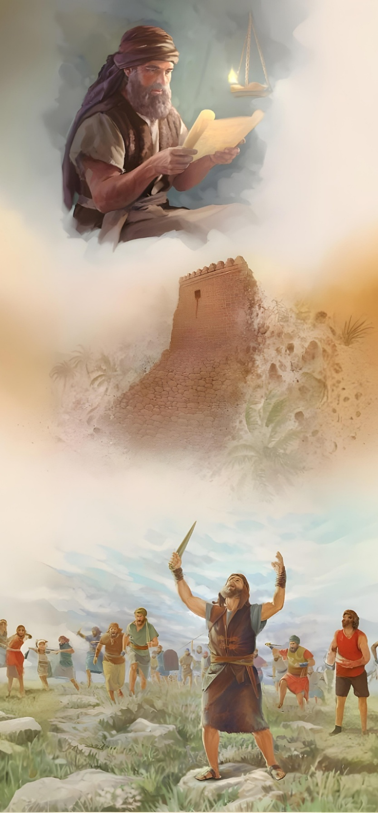
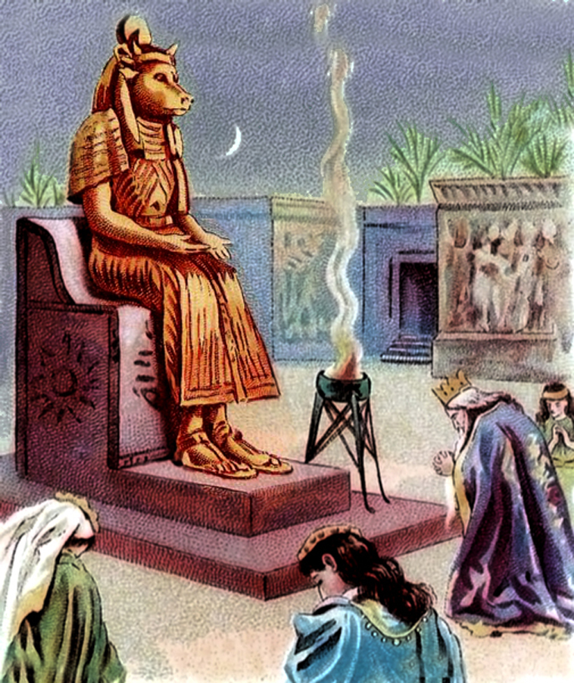

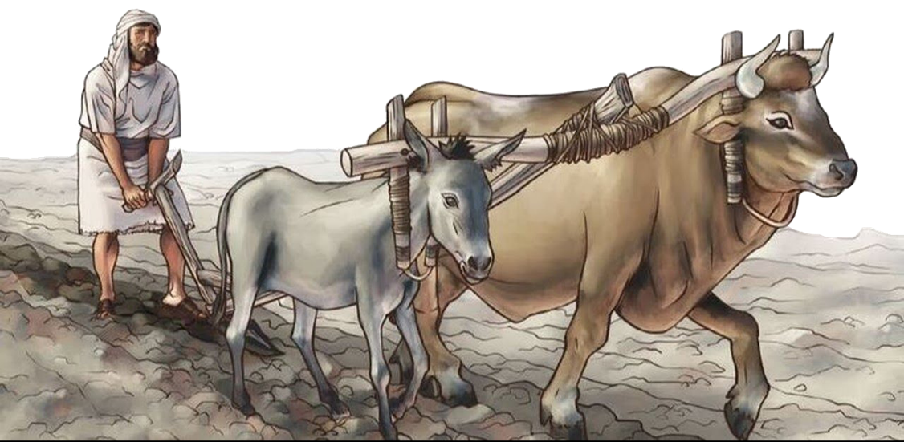
EL PREMIO A LA FIDELIDAD
“Un varón de vosotros perseguirá a mil; porque Jehová vuestro Dios es quien pelea por vosotros, como él os dijo” (Josué 23:10)
El premio a la fidelidad de Israel sería la victoria completa y absoluta sobre todos sus enemigos (Jos. 23:6, 10).
En el contexto de la conquista de Canaán, la fidelidad a Dios debía manifestarse de tres formas muy concretas:
No casarse con los habitantes del país
(Jos. 23:7a)
No mencionar el nombre de sus dioses
(Jos. 23:7b)
No adorar a sus dioses (Jos. 23:7c)
Debian mantener la pureza espiritual. Si se casaban con los habitantes, comenzarían a hablar de sus dioses, y acabarían adorándolos. Así comenzó la apostasía de Salomón (1R. 11:4).
Por ello, se nos aconseja a los cristianos seguir las mismas recomendaciones, y no casarnos con personas incrédulas (2Co. 6:14-16).

Slide 7


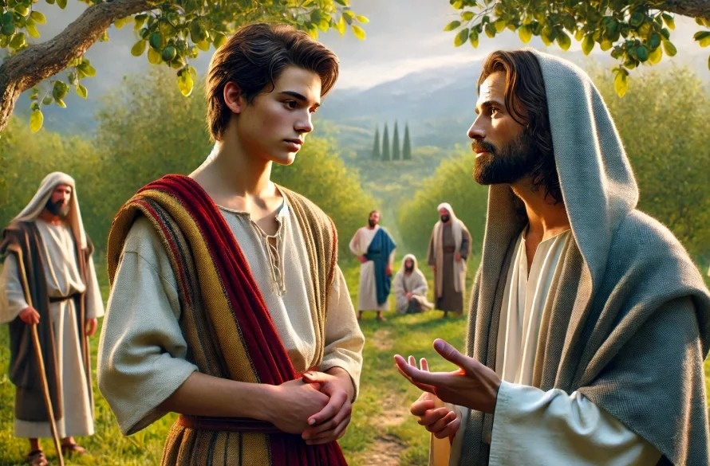
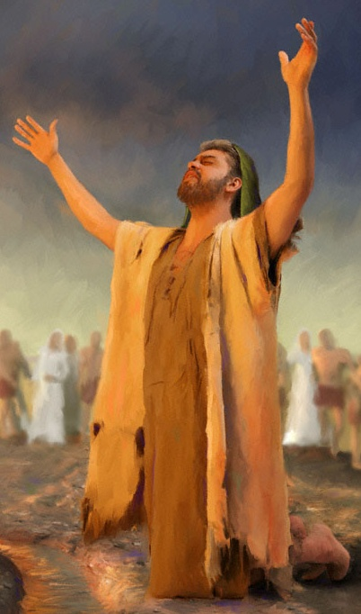
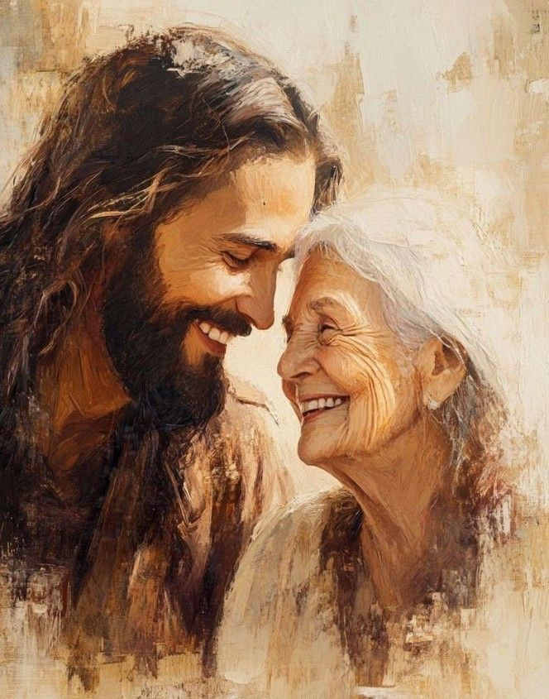
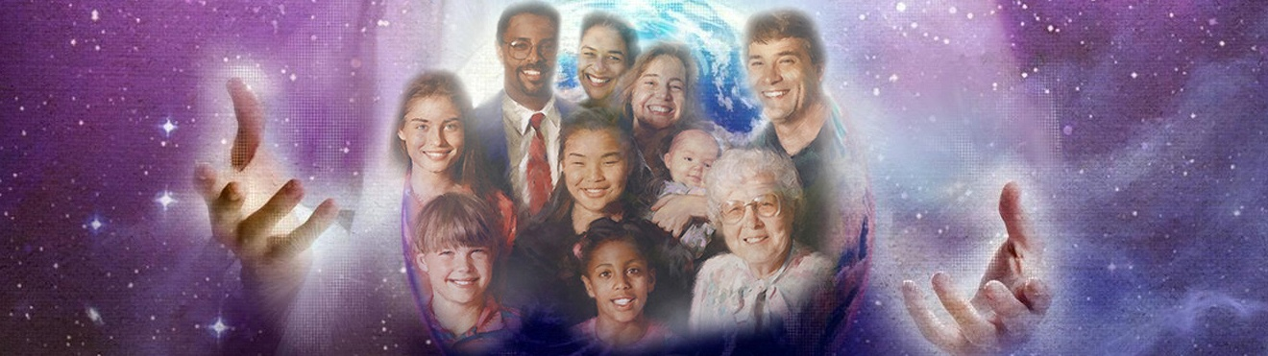
LO QUE NOSOTROS HEMOS DE HACER
“Haced, pues, todo lo que está de vuestra parte para amar al SEÑOR vuestro Dios” (Josué 23:11 NVI)
Podemos decir sin lugar a duda que el punto principal del discurso de Josué se encuentra en el versículo 11: amar a Dios.
Israel debía demostrar su amor no amando a otros dioses, lo cual redundaría en un grave perjuicio para ellos (Jos. 23:12-13).
Además, Josué propone un incentivo para alimentar ese amor: la fidelidad de Dios (Jos. 23:14).
Hoy tenemos un incentivo aún mayor: el ejemplo de Jesús (Jn. 13:34).
Dios desea entrar en una relación íntima y personal con cada persona que corresponda a su amor.
En consecuencia, su amor para con todos constituye el marco para la manifestación de nuestro amor voluntario y mutuo.

Slide 8

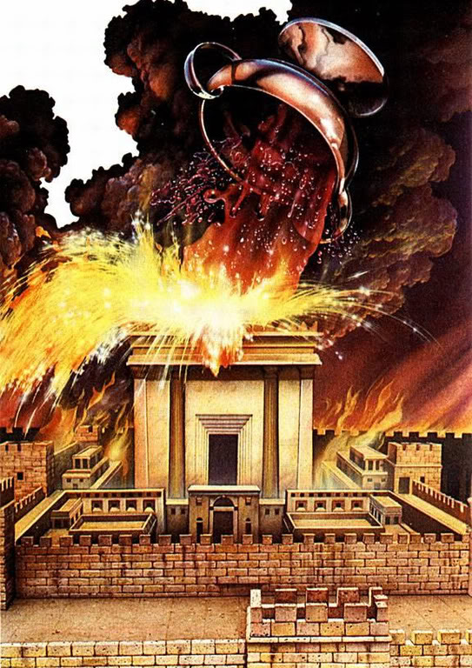
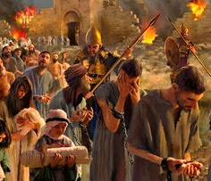
EL CASTIGO A LA INFIDELIDAD
“Pero así como ha venido sobre vosotros toda palabra buena que Jehová vuestro Dios os había dicho, también traerá Jehová sobre vosotros toda palabra mala, hasta destruiros de sobre la buena tierra que Jehová vuestro Dios os ha dado” (Josué 23:15)
Josué termina su discurso con duras palabras de advertencia sobre las consecuencias de la desobediencia: sufrir la ira de Dios (Jos. 23:15-16).
Tan cierto como que las promesas del Señor se habían cumplido fielmente en cuanto a la bendición de Israel, las maldiciones del pacto también se harían realidad si los israelitas lo quebrantaban.
El mismo amor que llevó a Dios a entregar a su Hijo por nosotros es el que se manifiesta en ira contra aquellos que se obstinan en aferrarse al pecado (Jn. 3:16; Ro. 2:5).
Israel fracasó y sufrió su castigo. Nosotros hoy tenemos la oportunidad de escribir una historia distinta: seguir siendo fieles, y permanecer en Su amor (Jn. 15:9).

Slide 9

“Toda la felicidad, la paz, el gozo y el éxito de ustedes en esta vida dependen de la genuina y confiada fe en Dios. Esta fe inspirará verdadera obediencia a los mandamientos de Dios. Su conocimiento y fe en Dios son el más poderoso freno contra toda mala acción, y el motivo de todo bien.
Crean en Jesús como el que perdona sus pecados, que quiere que sean felices en las mansiones que ha ido a preparar para ustedes. Él quiere que vivan en su presencia; que tengan vida eterna y una corona
de gloria”
E. G. W. (Mensajes para los jóvenes, pág. 291)

